Slide 1
java 디자인 패턴

Slide 2
목차
SOLID : 디자인 원칙
GRASP : 객체지향 디자인 패턴
생성 패턴
구조 패턴
행태(행위) 패턴

Slide 3
SOLID 디자인 원칙
단일 책임 원칙 (Single Responsibility Principle, SRP)
열림-닫힘 원칙 (Open-Closed Principle, OCP)
리스코드(Liskov) 치환 원칙(Liskov Substitution Principle, LSP)
인터페이스 분리 원칙(Interface Segregation Principle, ISP)
의존성 역전 원칙(Dependency Inversion Principle, DIP)

Slide 4
단일 책임 원칙 (Single Responsibility Principle, SRP)
정의 : 각 클래스는 단 한가지의 책임을 부여 받아 수정할 이유가 단 한 가지이여야 한다.
SRP을 위배하는 안티 패턴으로 극단적인 예로 전지전능 클래스
전지전능 클래스는 가능한 많은 기능을 담아 하나의 괴물같은 클래스

Slide 5
열림-닫힘 원칙 (Open-Closed Principle, OCP)
정의 : 새로운 기능을 구현할 때 기본 코드의 수정은 없고 새로운 기능을 쉽게 수정을 할 수 있어야 한다.
Open – Close
Modificaton
(기존코드)
Extension
(상속)
Animal
Animal
Cat, Dog
Extenstion
Sheep, Cow

Slide 6
리스코드(Liskov) 치환 원칙(Liskov Substitution Principle, LSP)
리스코드(Liskov) 치환 원칙은 제안자인 바바라 리스코드의 이름에서 유래됨
정의 : 어떤 자식 객체에 접근할 때 그 부모 객체의 인터페이스로 접근하더라도 아무런 문제가 없어야 한다는 것을 의미함
Cat
fish 객체를 Cat 변환 하는 것인 안된다
Fish
Black Cat
WhiteCat

Slide 7
인터페이스 분리 원칙(Interface Segregation Principle, ISP)
정의 : 당장 필요하지 않는 인터페이스를 미래에 사용할 것으로 해서 슈퍼 인터페이스를 정의 놓지 말고, 실제 필요한 인터페이스만 정의해서 구현하는 것을 의미한 것이다.

Slide 8
의존성 역전 원칙(Dependency Inversion Principle, DIP)
정의 : 상위 모듈이 하위 모듈에 종속성을 가져서는 안된다. 양쪽 모두 추상화에 의존해야 한다.
추상화가 세부 사항에 의존해서는 안 된다. 세부 사항이 추상화에 의존해야 한다.
Cat
Zoo
Dog
High Level
Low Level

Slide 9
의존성 역전 원칙(Dependency Inversion Principle, DIP)
Cat
Zoo
Animal
Dog
High Level
Animal
Low Level

Slide 10
GRASP : 객체지향 디자인 패턴
GRASP 란 ?
General Responsibility Assignment Software Patterns
Object-Oriented 디자인의 핵심은 각 객체에 책임(역활)을 부여하는 것.
책임(역활)을 부여하는 원칙들을 말하고 있는 패턴.
구체적인 구조는 없지만, 철학을 배울 수 있다.
총 9가지의 원칙을 가지고 있다.

Slide 11
GRASP : 객체지향 디자인 패턴
기본 5가지 패턴들
1) Information Expert
2) Creator
3) Controller
4) Low Coupling
5) High Cohesion
4가지 추가 패턴들
6) Polymorphism
7) Pure Fabrication
8) Indirection
9) Protected Variations

Slide 12
GRASP : 객체지향 디자인 패턴
1) Information Expert
Information expert는 역할을 수행할 수 있는 정보 또는 계산 된 필드 등의 책임을 위임 할 위치를 결정하는데 사용되는 원칙이다.
Information expert를 이용하여, 책임을 할당하는 일반적인 방법은 주어진 책임을 확인하고 그 책임을 이행하는 데 필요한 정보를 결정한 다음 해당 정보가 저장되는 위치를 결정하는 것이다. 그리고 그것을 이행하는 데 필요한 가장 많은 정보를 가지고 있는 Class가 책임을 지게 하는 것이다.
객체는 데이터와 처리 로직이 함께 묶여 있으며 자신의 데이터를 감추고자 하면 오직 자기 자신의 처리 로직에서만 데이터를 처리하고, 외부에는 그 기능(역할)만을 제공하게 해야한다.

Slide 13
GRASP : 객체지향 디자인 패턴
2) Creator
: 새로운 객체를 생성하는 책임을 말합니다.
책임을 가지기 위해서는 아래 조건 중 이상의 조건을 만족하여야 한다
- 생성하는 객체를 포함하거나
- 생성하는 객체에 대한 초기화 정보를 가지거나
- 생성하는 객체를 사용하거나
- 생성하는 객체에 대한 정보를 기록하거나
관련 있는 패턴 : Abstract Factory, Factory Method이 있음

Slide 14
GRASP : 객체지향 디자인 패턴
3) Controller
요청에 대한 비즈니스 로직과 요청을 전달, 지시하는 로직을 분리해야한다
일반적인 경우 MVC Pattern을 통해 구현한다.
Controller는 요청을 받고 적절한 행위를 하는 객체에게 지시하는 행위 관점의 패턴이다.
이러한 책임을 가지는 객체는 내부적으로 별도의 비즈니스 로직을 가져서는 안 되며, 요청을 전달, 위임하는 것에 중점을 두어야 한다.

Slide 15
GRASP : 객체지향 디자인 패턴
4) Low Coupling
시스템 설계시 전체적인 결합도를 낮게 설계해야 한다
이를 위해서는 클래스 간의 종속성을 낮게 한다
한 클래스의 변경이 다른 클래스에 주는 영향이 적어야 한다.
객체는 더 높은 재사용 가능성을 가져야 합니다.
이는 Interface 등을 이용한 상호 작용이나 Facade 패턴 등을 사용하여 구현할 수 있음

Slide 16
GRASP : 객체지향 디자인 패턴
5) High Cohesion
높은 응집력을 준수하라는 것은 객체 책임에 의해 변경될 수 있는 요소들을 한 곳에 모아서 관리해야 한다.
추가 요구사항으로 인해 책임의 변경이 이루어진다면, 이를 해결 하기 위해 하나의 객체에 대해서만 수정될 수 있도록 해야한다.
이것과 관련된 원칙은 SOLID의 Single responsibility principle가 있습니다. 이 원칙은 객체를 변경할 수 있는 책임이 하나만 존재해야 한다는 원칙이다.

Slide 17
GRASP : 객체지향 디자인 패턴
6) Polymorphism
하나의 타입을 가지는 서로 다른 객체들이 동일한 책임, 메시지에 대해서 서로 다르게 반응하는 것을 말한다
즉 책임을 공유하는 상태이다.
이러한 원칙은 객체들 사이의 대체 가능성을 의미하며 그를 통해 설계를 유연하고 재사용 가능하게 만들 수 있다.
각각의 요청에 대하여 Reflection API 등의 동적 로딩을 통하여 Runtime Dependency를 구현하거나 Chain of Responsibility와 같은 행위 패턴을 구현하고 분기를 위한 상태 변수를 전달함으로써 컴파일 시점에서 필요한 객체를 Dependency Injection 할 수 있습니다.

Slide 18
GRASP : 객체지향 디자인 패턴
7) Pure Fabrication
객체가 광범위한 책임을 가지지 않도록 (God Class) 분리하라는 것을 말합니다.
이는 기능에 대한 공통적인, 비즈니스 로직을 하나의 객체를 만들어 담당하게끔 하는 것을 뜻합니다.
Layer Architecture에서 이러한 책임을 담당하는 객체를 Service라고 합니다.

Slide 19
GRASP : 객체지향 디자인 패턴
8) Indirection
두 객체 사이의 직접적인 Coupling을 피하고 싶으면,
두 객체 사이에 인터페이스를 사용하여 처리하는 것을 말한다.
두 개의 서비스나 컴포넌트를 연결하지 말고,
중간 매개체에 책임을 할당하라.
Observer, Facade, Bridge, Mediator, Adapter는 Indirection 의 대표적인 패턴이다.

Slide 20
GRASP : 객체지향 디자인 패턴
9) Protected Variations
요구사항에 대한 책임, 동작 변화는 객체의 내부에서만 이루어져야 하며,
공용 인터페이스를 동일하게 유지함으로써 Client 역할을 하는 객체에게 변경 사실을 숨겨야 합니다.
변경될 여지가 있는 로직에 대해서는 객체 간의 캡슐화를 지켜야 한다는 것입니다.
이와 관련된 원칙으로는 SOLID의 Open/closed principle이 있습니다.
이 원칙은 객체의 책임의 확장과 변경이 다른 객체의 행위에 영향을 주지 않아야 된다는 것을 말합니다.

Slide 22
생성 패턴
팩터리 패턴
팩터리 메소드
추상 팩토리 패턴
빌더 패턴
싱글턴 패턴
프로토타입 패턴

Slide 23
생성 패턴 – 팩터리 패턴 이란?
객체를 생성하는 코드를 추상화하여 코드를 한 곳에서 관리하지 않으면, 변화(생성,수정,삭제)가 발생 했을 때 해당 클라이언트 코드를 전부 수정해줘야 한다. 즉, 객체지향 디자인 패턴 원칙 확장에 대해서는 열려고 있고 변화에 대해서는 닫혀 있어야 한다. 때문에 변화가 일어날 수 있는 객체 생성 담당하는 클래스를 만들어 한곳에서 관리하여 결합도를 줄이기 위해 사용하는 패턴이다.

Slide 24
팩터리 패턴
정의 : 팩토리 패턴은 객체 생성을 캡슐화 한 것
분류 → 팩토리 메소드 패턴, 추상 팩토리 패턴으로 분류
팩토리 메소드 패턴 : 객체를 생성하기 위한 인터페이스를 정의하는데, 어떤 클래스의 인스턴스를 만들지는 서브 클래스에서 결정한다.
추상 팩토리 패턴 : 인터페이스를 이용하여 서로 연관된, 또는 의존하는 객체를 구상 클래스를 지정하지 않고도 생성할 수 있다. 추상 팩토리 패턴에는 팩토리 메소드 패턴이 포함될 수 있다.
디자인 원칙 중 '추상화된 것에 의존하도록 만들어라. 하위 모듈에 의존하지 않도록 만든다.'에 기인한 패턴이다.

Slide 25
팩터리 메소드 패턴
정의 : 팩터리 메소드 패턴는 부모(상위) 클래스에 알려지지 않은 구체 클래스를 생성하는 패턴이며. 자식(하위) 클래스가 어떤 객체를 생성할지를 결정하도록 하는 패턴이기도 하다. 부모(상위) 클래스 코드에 구체 클래스 이름을 감추기 위한 방법으로도 사용한다.

Slide 26
팩터리 메소드 패턴
IFactoryAnimal
Animal
createAnimal()
Cat
Dog
FactoryAnimal
createAnimal()
FactoryPattern6.cpp 예제 참조

Slide 27
추상 팩토리 패턴
정의 : 서로 관련이 있는 객체들을 통째로 묶어서 팩토리 클래스로 만들고, 이들 팩토리를 조건에 따라 생성하도록 다시 팩토리를 만들어서 객체를 생성하는 패턴

Slide 28
상황
컴퓨터를 생산하는 공장이 있을 때, 마우스, 키보드, 모니터의 제조사로 Samsung과 LG가 있다고 가정하겠습니다.
컴퓨터를 생산할 때 구성품은 전부 삼성으로 만들거나, 전부 LG로 만들어야겠죠?
키보드, 모니터는 Samsung인데, 마우스만 LG면 안되겠죠....

Slide 29
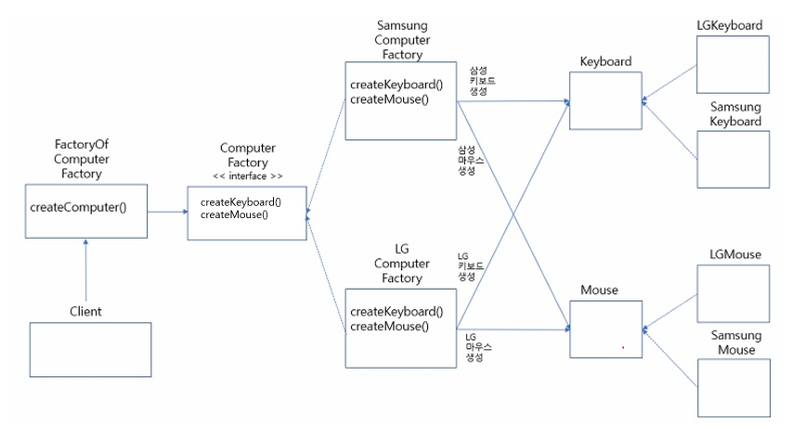
추상 팩토리 패턴
AbstractFactoryPattern.cpp 예제 참조

Slide 30
생성 패턴 - 빌더 패턴
정의
단순한 빌더
흐름식 빌더
의도 알려주기

Slide 31
빌더 패턴 정의
빌더 패턴은 생성이 까다로운 객체를 쉽게 처리하기 위한 패턴이다 .
즉 생성자 호출 코드 단 한 줄로 생성할 수 없는 객체를 다룬다.
일반적으로 이러한 타입들의 객체는 다른 객체들의 조합으로 구성된다.
이렇게 객체를 생성하는 코드를 따로 분리하여 관리하는 것을 빌더 패턴이라고 한다.
즉 빌더 패턴은 단순하게 개별 객체의 생성을 별도의 다른 클래스에 위임하는 것을 의미함
빌더 패턴은 많은 Optional한 멤버 변수(혹은 파라미터)나 지속성 없는 상태 값들에 대해 처리해야 하는 문제들을 해결합니다.

Slide 32
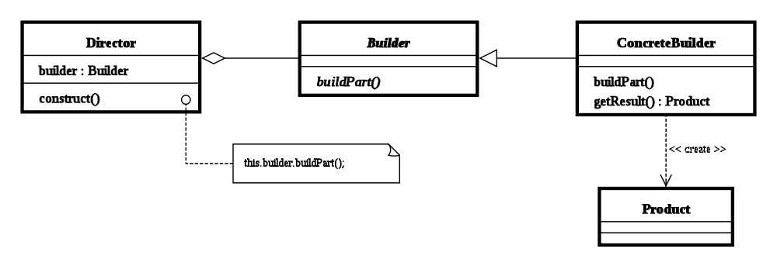
단순한 빌더 패턴
출처 wikipedia
builderPattern 예제 참조

Slide 33
흐름식 빌더
꼬리에 꼬리를 무는 형태
// 흐름식 빌더
Student hong = new Student.Builder(1234, "홍길동")
.major("클린코드")
.age(25)
.address("삼성전자로")
.build();
builderPattern 예제 참조

Slide 34
단순한 빌더 패턴
BuildderPattern
Buildable
Student.Builder
Student
출처 wikipedia
builderPattern 예제 참조

Slide 35
생성 패턴 – 싱글턴
정의 : 전역 변수를 사용하지 않고 객체를 하나만 생성 하도록 하며, 생성된 객체를 어디에서든지 참조할 수 있도록 하는 패턴
Printer
오로지
1개 객체

Slide 36
상황
예시 → 프린터 관리자 만들기
프린터 하나를 10명이 공유해서 사용한다고 하자.
Printer 클래스를 사용해 프린터를 이용하려면 Client 프로그램에서 new Printer()가 반드시 한 번만 호출되도록 주의해야 한다.
프린터는 하나이기 때문에 이를 해소하는 방법은 생성자를 외부에서 호출할 수 없게 하는 것이다.
singletonPattenr 예제 참조
class Printer {
public Printer() { }
public void print(...) { ... }
};

Slide 37
프로토타입
생성할 객체들의 타입이 프로토타입인 인스턴스로부터 결정되도록 하며, 인스턴스는 새 객체를 만들기 위해 자신을 복제(clone)하게 되는 패턴이다
프로토타입 패턴은, 추상 팩토리 패턴과는 반대로, 클라이언트 응용 프로그램 코드 내에서 객체 생성자(creator)를 서브클래스(subclass)하는 것을 피할 수 있게 해준다.
프로토타입 패턴은 새로운 객체는 일반적인 방법(예를 들어, new를 사용해서라든지)으로 객체를 생성(create)하는 고유의 비용이 주어진 응용 프로그램 상황에 있어서 불가피하게 매우 클 때, 이 비용을 감내하지 않을 수 있게 해준다.
패턴을 구현하려면, 우선 clone() 메소드를 선언하는 추상 베이스 클래스를 하나 만든다. 다형적 생성자(polymorphic constructor) 기능이 필요한 클래스가 있다면, 그것을 앞에서 만든 클래스를 상속받게 한 후, clone() 메소드 내의 코드를 구현한다.

Slide 38
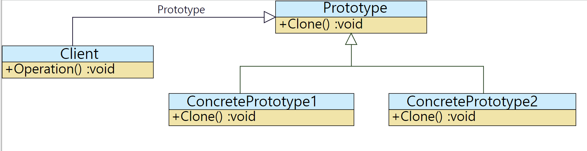
프로토타입
핵심은 실행 중에 다른 "객체"를 clone() 메서드를 호출하여 생성한다는 것이다.
다시 말해 이 시점에 객체의 "실제 복사본"이 만들어지는 것이다.
"실제 복사본"이란 원본 객체의 속성값과 똑같은 속성값을 가진다.
반면에, "new"를 이용해 객체를 생성했다면,
새롭게 생성된 객체의 속성은 초기값을 가질 것이다.
prototypePattern 예제 참조

Slide 40
구조 패턴
어댑터 패턴
프록시 패턴
퍼사드 패턴
데코레이터 패턴
컴포지트 패턴

Slide 41
구조 패턴
정의
클래스나 객체를 조합해 더 큰 구조를 만드는 패턴
예를 들어 서로 다른 인터페이스를 지닌 2개의 객체를 묶어 단일 인터페이스를 제공하거나 객체들을 서로 묶어 새로운 기능을 제공하는 패턴

Slide 42
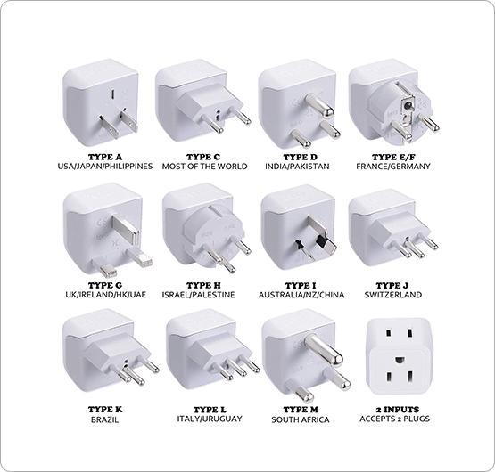
구조 패턴 - 어댑터 패턴
정의
: 이미 제공되어 있는 것과 필요한 것의 차이를 없애주는 디자인 패턴
한 클래스의 인터페이스를 클라이언트에서 사용하고자 하는 다른 인터페이스로 변환한다.
어댑터를 이용하면 인터페이스 호환성 문제 때문에 같이 쓸 수 없는 클래스들을 연결해서 쓸 수 있다

Slide 43
구조 패턴 - 어댑터 패턴
종류
상속을 사용한 Adapter
포함을 사용한 Adapter
adapterPattern 예제 참조

Slide 44
구조 패턴 - 프록시 패턴
정의 : 프록시는 다른 무언가와 이어지는 인터페이스의 역할을 하는 클래스이다. 프록시는 어떠한 것(이를테면 네트워크 연결, 메모리 안의 커다란 객체, 파일, 또 복제할 수 없거나 수요가 많은 리소스)과도 인터페이스의 역할을 수행할 수 있다.
프록시 패턴의 잘 알려진 예로는 참조 횟수 스마트 포인터 객체이다.

Slide 45
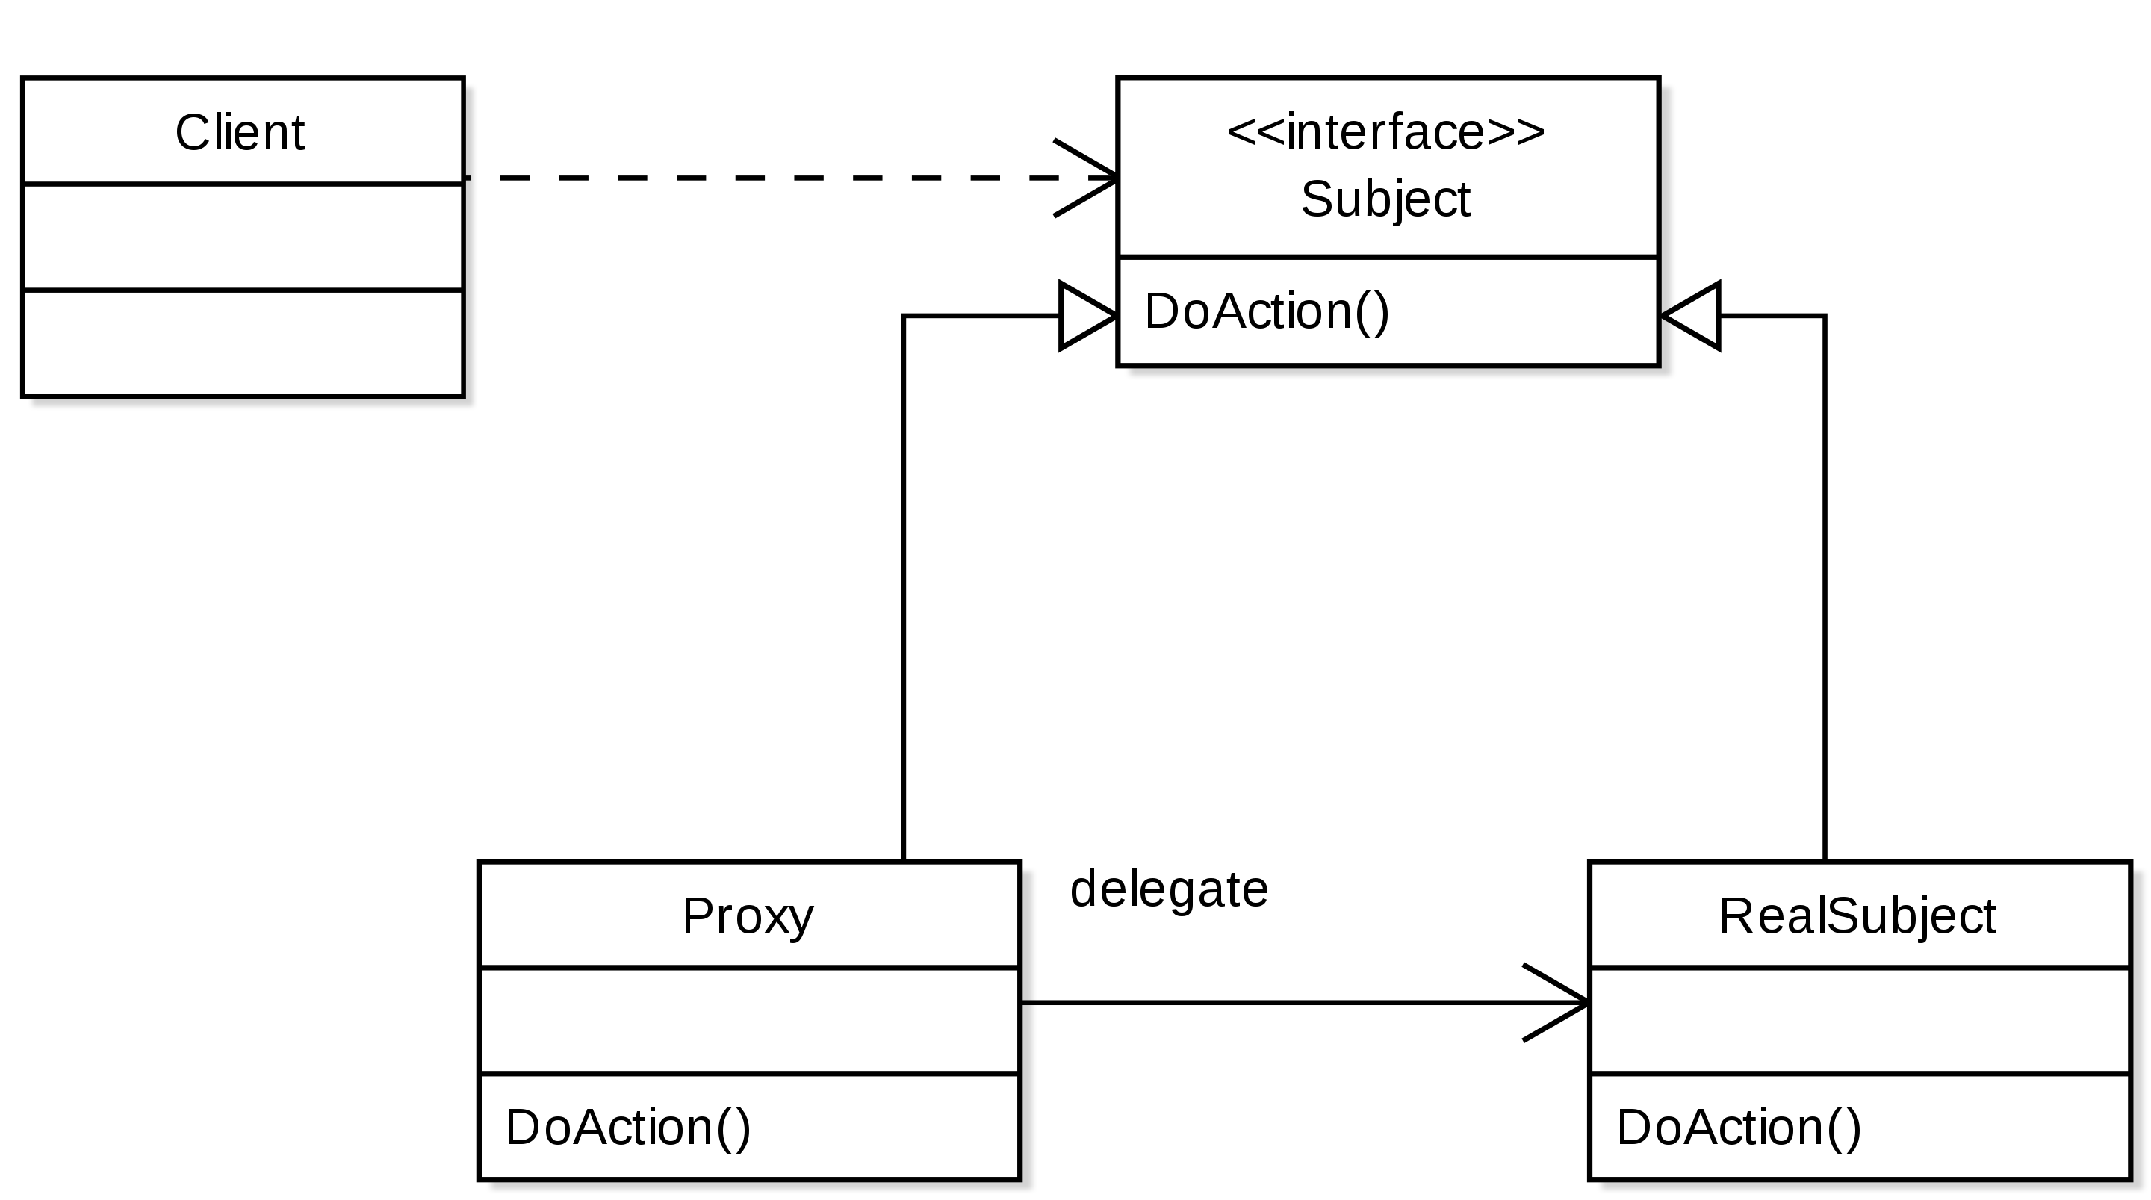
구조 패턴 - 프록시 패턴
proxyPattern 예제 참조

Slide 46
구조 패턴 - 퍼사드 패턴
정의 : Façade는 건물의 정면"을 의미하는 단어로 어떤 소프트웨어의 다른 커다란 코드 부분에 대하여 간략화 된 인터페이스를 제공해주는 디자인 패턴을 의미함.
퍼사드 객체는 복잡한 소프트웨어 바깥쪽의 코드가 라이브러리의 안쪽 코드에 의존하는 일을 감소시켜 주고, 복잡한 소프트웨어를 사용 할 수 있게 간단한 인터페이스를 제공해 준다.

Slide 47
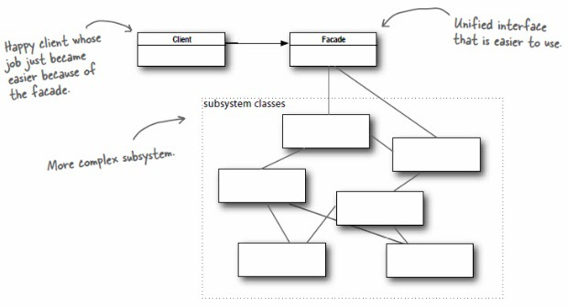
구조 패턴 - 퍼사드 패턴

Slide 48
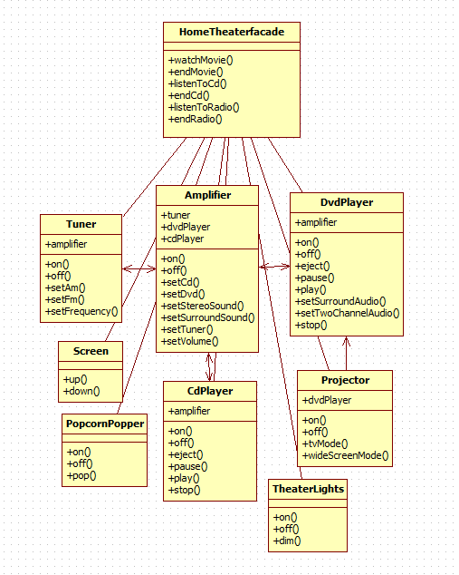
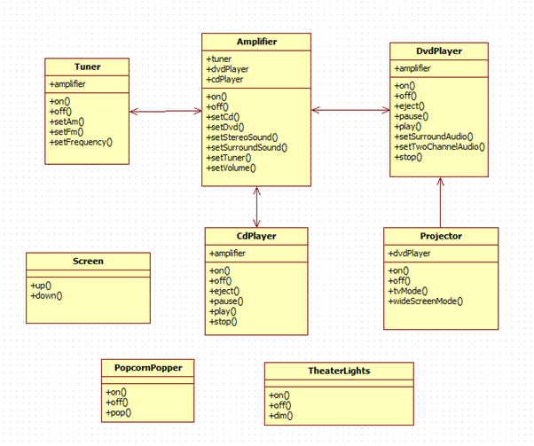
구조 패턴 - 퍼사드 패턴(예)

Slide 49
구조 패턴 - 퍼사드 패턴(예)
복잡한 방법
팜콘 기계를 켠다
팝콘 튀기기 시작
전등을 어둡게 조절
스크린을 내린다
프로젝터를 켠다
프로젝터로 DVD 신호가 입력되도록 한다
프로젝터를 와이트 스크린 모드로 전환 한다
앰프를 켠다
앱프 입력을 DVD로 전환한다
앰프를 서라운드 음향 모드로 전환한다
앰프 볼륨을 중간으로 설정한다
DVD 플레이어를 켠다
DVD 를 재생한다.

Slide 50
구조 패턴 - 데코레이터 패턴
정의 : 데코레이터 패턴에서는 객체에 추가적인 요건을 동적으로 첨가한다.
데코레이터는 서브클래스를 만드는 것을 통해서 기능을 유연하게 확장할 수 있는 방법을 제공한다.

Slide 51
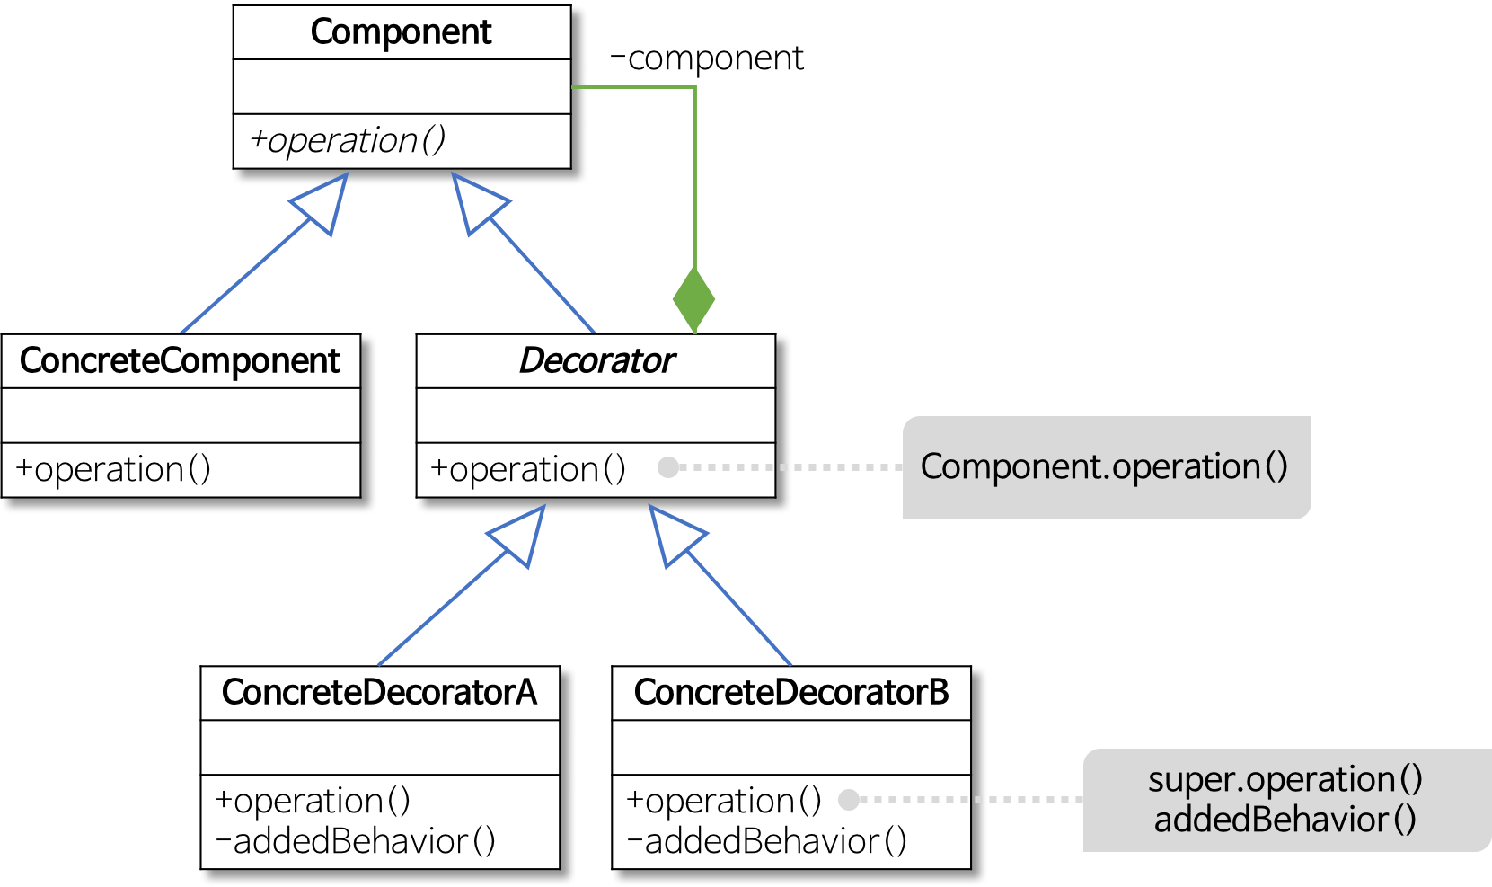
구조 패턴 - 데코레이터 패턴

Slide 52
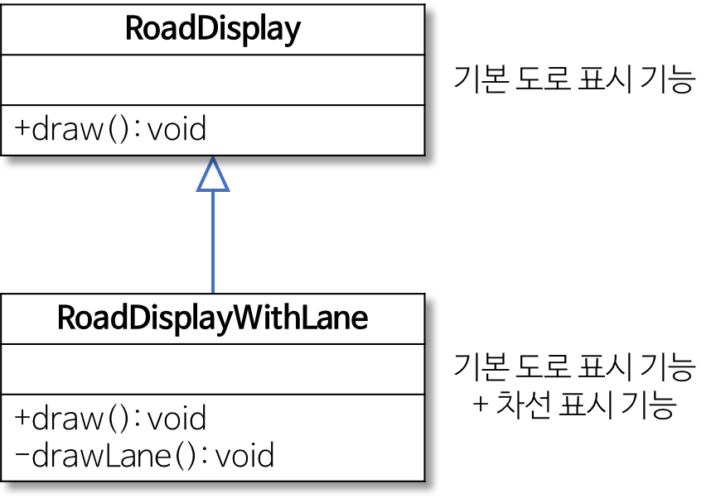
구조 패턴 - 데코레이터 패턴(예)
도로 표시 방법 조합하기

Slide 53
구조 패턴 - 데코레이터 패턴(예)
도로 표시 방법 조합하기

Slide 54
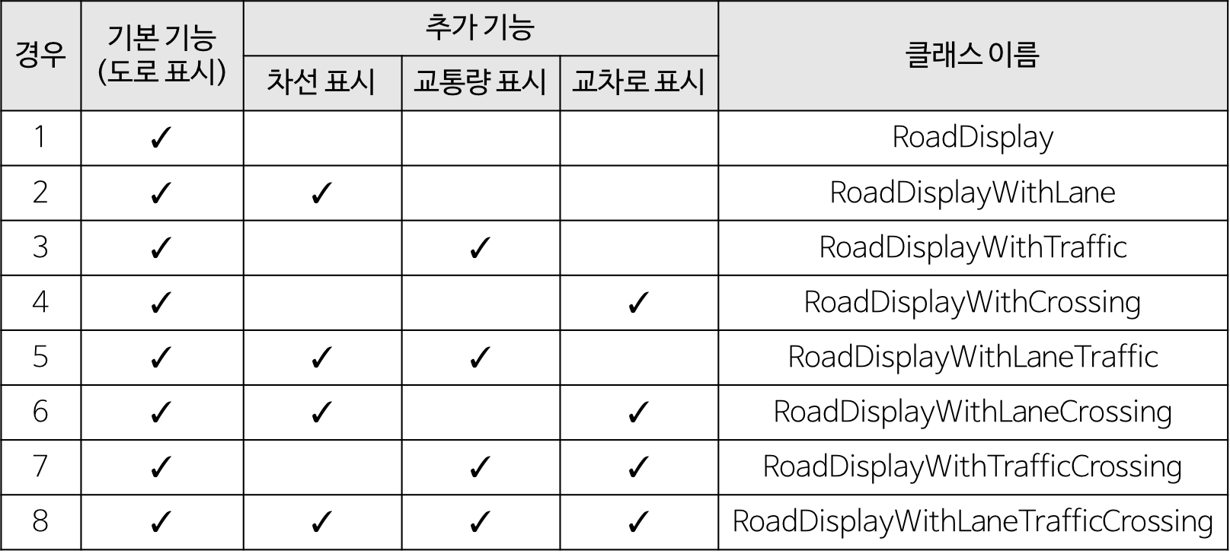
구조 패턴 - 데코레이터 패턴(예)
요구사항 추가

Slide 55
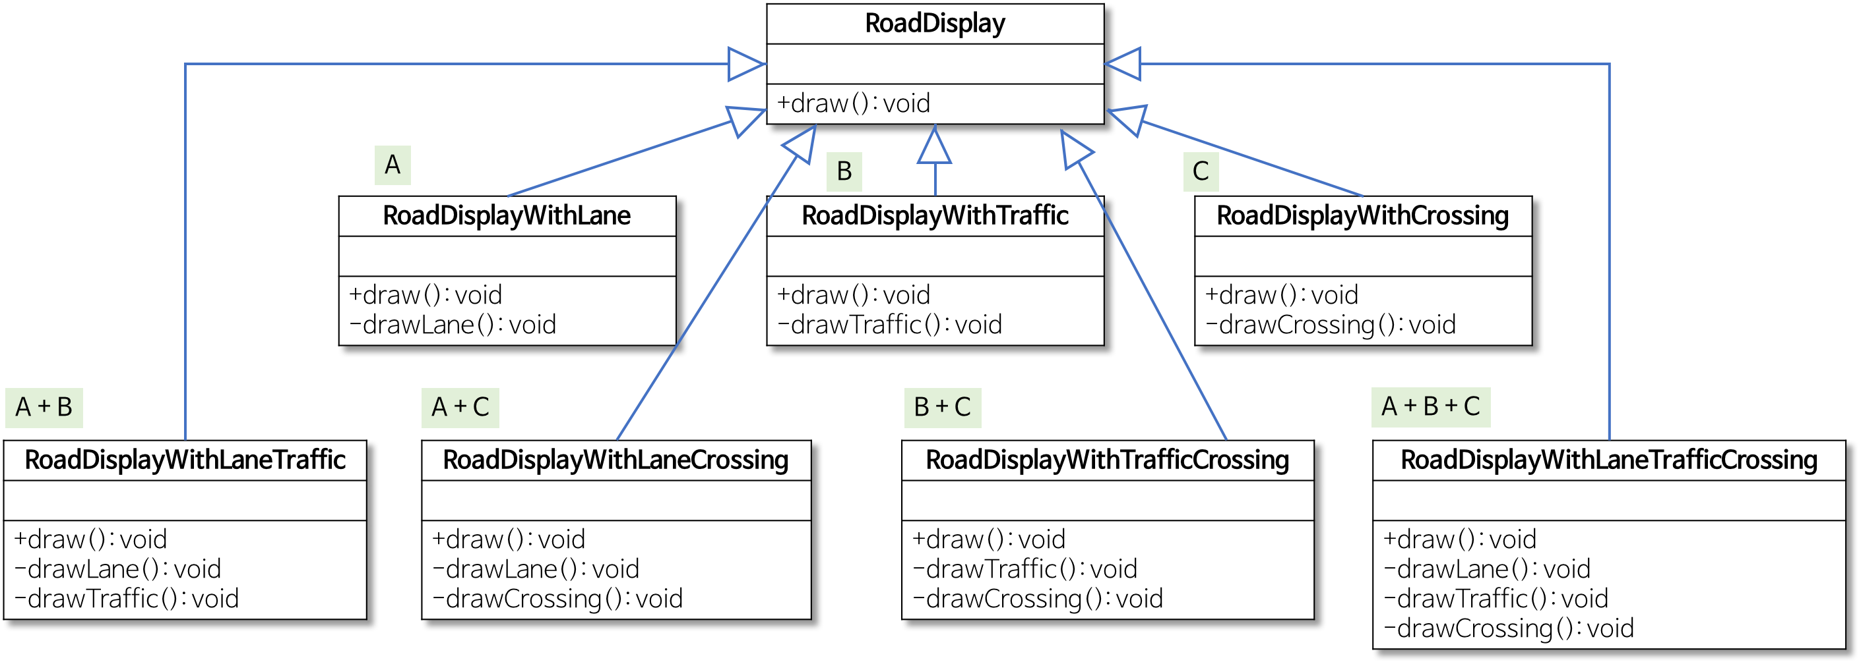
구조 패턴 - 데코레이터 패턴(예)
요구사항 추가 ->

Slide 56
구조 패턴 - 데코레이터 패턴(예)
문제점
위와 같이 상속을 통해 조합의 각 경우를 설계한다면 각 조합별로 하위 클래스(7개)를 구현해야 한다.
즉, 다양한 기능의 조합을 고려해야 하는 경우 “상속을 통한 기능의 확장은 각 기능별로 클래스를 추가해야 한다” 는 단점이 있다.
해결책
문제를 해결하기 위해서는 각 추가 기능별로 개별적인 클래스를 설계하고 기능을 조합할 때 각 클래스의 객체 조합을 이용하면 된다.

Slide 57
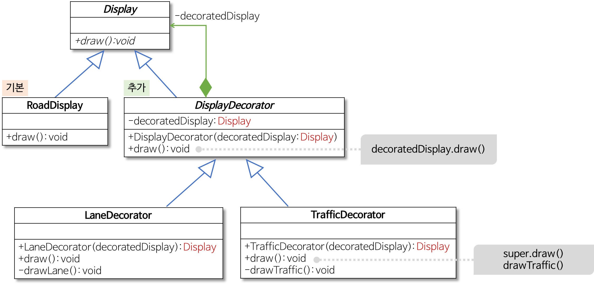
구조 패턴 - 데코레이터 패턴(예)

Slide 58
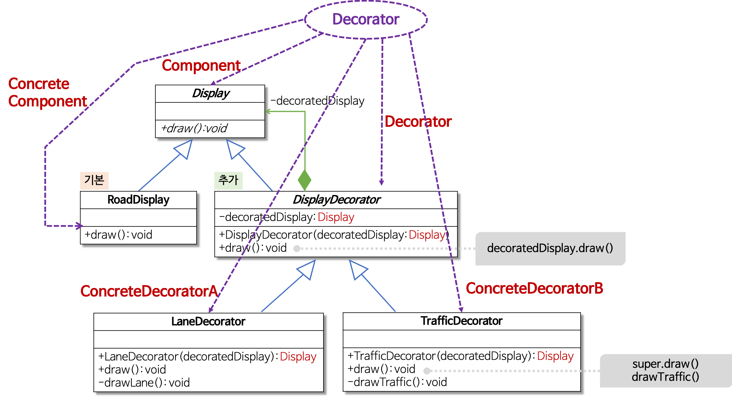
구조 패턴 - 데코레이터 패턴(예)

Slide 59
구조 패턴 - 컴포지트 패턴
정의 : 여러 개의 객체들로 구성된 복합 객체와 단일 객체를 클라이언트에서 구별 없이 다루게 해주는 패턴
즉, 전체-부분의 관계(Ex. Directory-File)를 갖는 객체들 사이의 관계를 정의할 때 유용하다.
또한 클라이언트는 전체와 부분을 구분하지 않고 동일한 인터페이스 를 사용할 수 있다

Slide 60
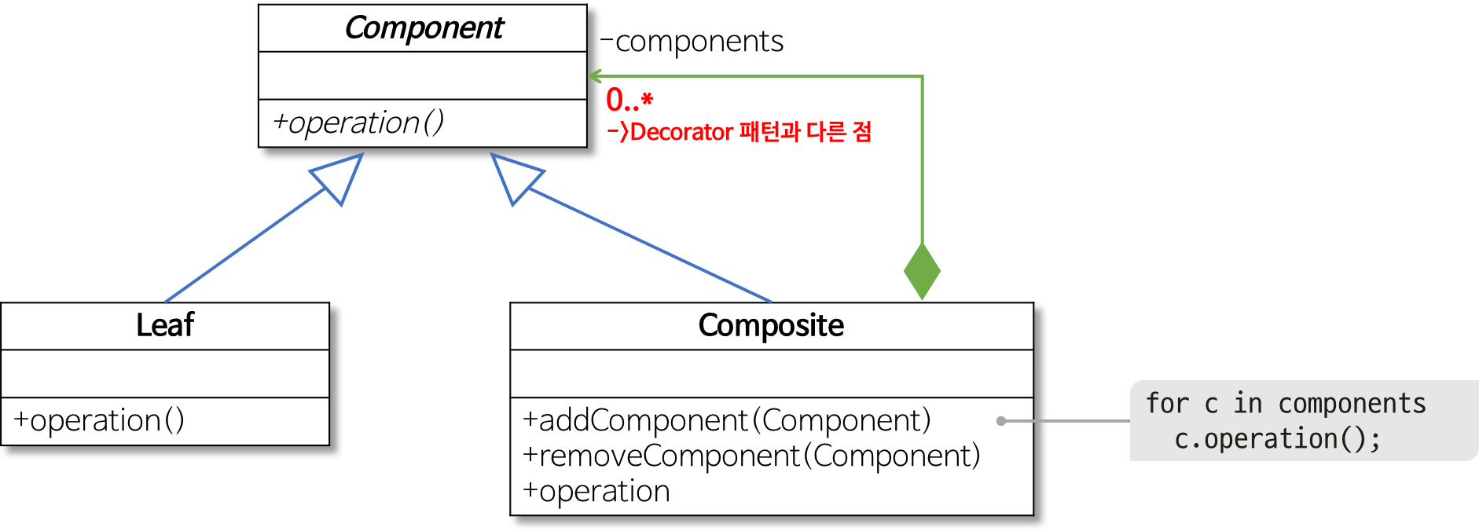
구조 패턴 - 컴포지트 패턴
Component : 구체적인 부분, 즉 Leaf 클래스와 전체에 해당하는 Composite 클래스에 공통 인터페이스를 정의
Leaf : 구체적인 부분 클래스Composite 객체의 부품으로 설정
Composite : 전체 클래스, 복수 개의 Component를 갖도록 정의, 그러므로 복수 개의 Leaf, 심지어 복수 개의 Composite 객체를 부분으로 가질 수 있음

Slide 61
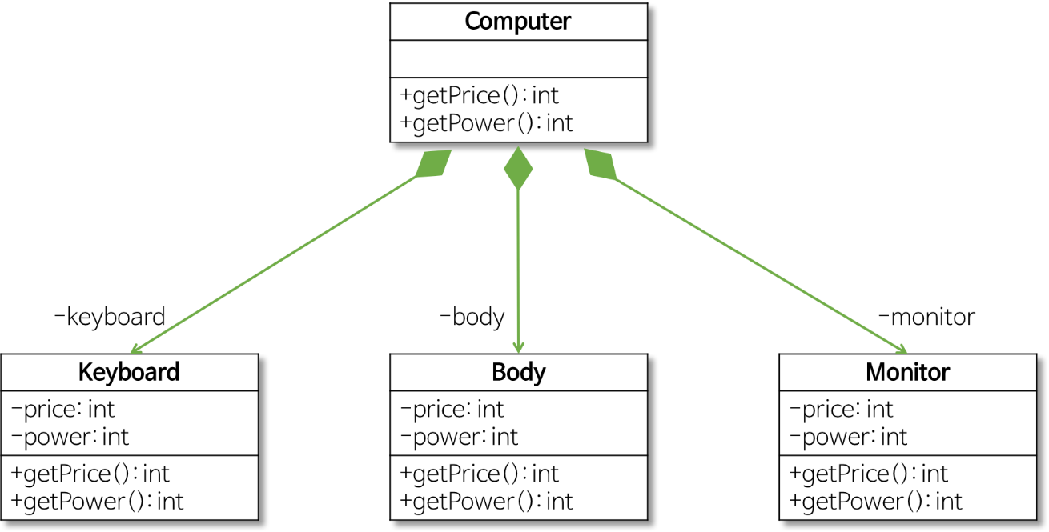
구조 패턴 - 컴포지트 패턴 (예)
컴퓨터에 추가 장치 지원하기
컴퓨터(Computer 클래스)
모델링키보드(Keyboard 클래스): 데이터를 입력받는다.
본체(Body 클래스): 데이터를 처리한다.
모니터(Monitor 클래스): 처리 결과를 출력한다.
Computer 클래스 –‘합성 관계’– 구성 장치
합성 관계
생성자에서 필드에 대한 객체를 생성하는 경우
전체 객체의 라이프타임과 부분 객체의 라이프 타임은 의존적이다.
즉, 전체 객체(마름모가 표시된 클래스)가 없어지면 부분 객체도 없어진

